Slide 1


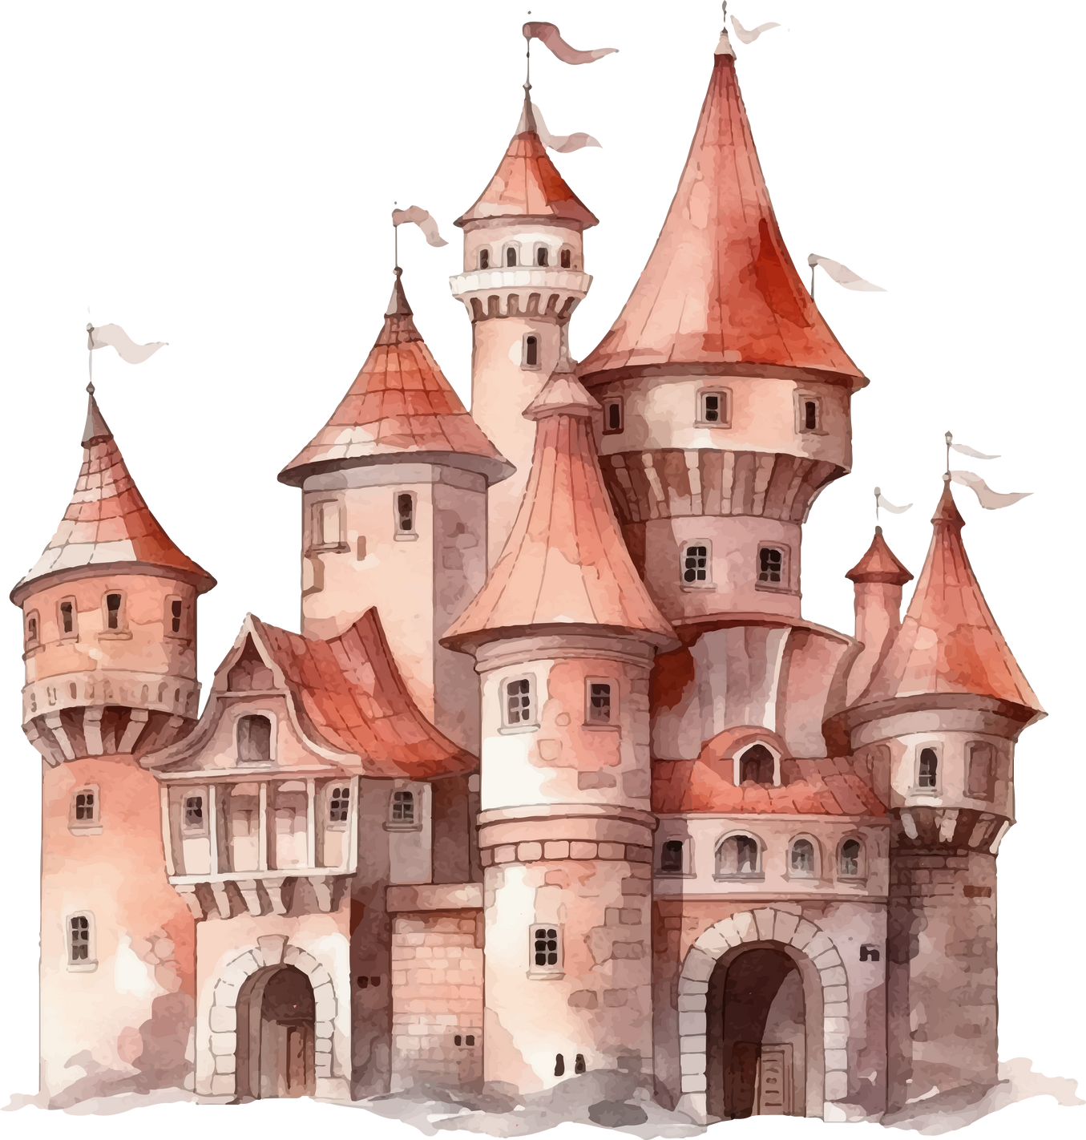


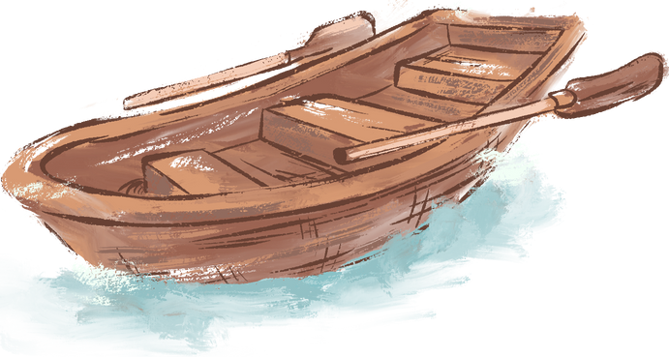
Chia sẻ với bạn: kể về một hoạt động trải nghiệm mà em đã được tham gia ở trường. Sau trải nghiệm đó, em học thêm được điều gì?

Slide 2








Slide 3


Slide 4

An-đéc-xen sinh ra trong một gia đình thợ giày ở Đan Mạch. Khi An-đéc-xen còn nhỏ, cha thường đưa cậu tới đồng cỏ chơi. Cha làm cho cậu chiếc kính có thể nhìn ra xa. Thế là cậu thấy được chim chóc trên trời, thiên nga trong hồ nước, dãy núi cuối làng,… Quan sát mỗi sự vật, cậu lại liên tưởng đến một câu chuyện kì diệu, rồi kể cho cha nghe.
Lên năm tuổi, An-đéc-xen được cha làm cho mấy con rối gỗ. An-đéc-xen vui sướng cho chúng di chuyển, lắc lư cái đầu và trò chuyện cùng nhau. Cha An-đéc-xen thấy vậy liền dựng một cái sân khấu ngoài sân. Cậu bé may quần áo cho rối gỗ, đưa rối lên biểu diễn. Tối nọ, An-đéc-xen đứng trên sân khấu, ca hát và đọc thơ. Đột nhiên, có ngôi sao chổi vụt qua bầu trời. Xúc động bởi hiện tượng độc đáo ấy, cậu viết câu chuyện Sao chổi.

Slide 5
Những ngày lên Cô-pen-ha-ghen kiếm việc làm, An-đéc-xen luôn say mê sáng tác. Cuốn sách đầu tiên của ông đã được xuất bản. Đọc cuốn sách, Quốc vương Đan Mạch rất thích thú, cho gọi An-đéc-xen đến và hỏi ông có tâm nguyện gì. Ông nói rằng mình muốn đến nhiều nơi để trải nghiệm cuộc sống. Quốc vương bèn tặng ông một số tiền để giúp ông thỏa nguyện.
Trong những ngày chu du khắp các nước, An-đéc-xen quen biết nhiều người thuộc các tầng lớp khác nhau. Ông bất bình trước những kẻ coi thường dân nghèo. Ông thương cảm với bao thân phận bé nhỏ, thiếu may mắn. Ông trân trọng những tâm hồn trong sáng, cao thượng. Bằng những trải nghiệm phong phú và một trái tim nhân hậu, ông đã cho ra đời một loạt tác phẩm: Vịt con xấu xí, Cô bé bán diêm, Nàng tiên cá, Chú lính chì dũng cảm,… Đây là những câu chuyện đã làm xúc động hàng triệu trẻ em trên thế giới.
(Phan Thế Quân tổng hợp)
Đọc đúng từ ngữ, câu, đoạn và toàn bộ câu chuyện Trải nghiệm để sáng tạo. Biết đọc diễn cảm phù hợp với những tình tiết sinh động kể về nhà văn An-đéc –xen.

Slide 6
1
An-đéc-xen sinh ra trong một gia đình thợ giày ở Đan Mạch. Khi An-đéc-xen còn nhỏ, cha thường đưa cậu tới đồng cỏ chơi. Cha làm cho cậu chiếc kính có thể nhìn ra xa. Thế là cậu thấy được chim chóc trên trời, thiên nga trong hồ nước, dãy núi cuối làng,… Quan sát mỗi sự vật, cậu lại liên tưởng đến một câu chuyện kì diệu, rồi kể cho cha nghe.
Lên năm tuổi, An-đéc-xen được cha làm cho mấy con rối gỗ. An-đéc-xen vui sướng cho chúng di chuyển, lắc lư cái đầu và trò chuyện cùng nhau. Cha An-đéc-xen thấy vậy liền dựng một cái sân khấu ngoài sân. Cậu bé may quần áo cho rối gỗ, đưa rối lên biểu diễn. Tối nọ, An-đéc-xen đứng trên sân khấu, ca hát và đọc thơ. Đột nhiên, có ngôi sao chổi vụt qua bầu trời. Xúc động bởi hiện tượng độc đáo ấy, cậu viết câu chuyện Sao chổi.
2

Slide 7
3
Những ngày lên Cô-pen-ha-ghen kiếm việc làm, An-đéc-xen luôn say mê sáng tác. Cuốn sách đầu tiên của ông đã được xuất bản. Đọc cuốn sách, Quốc vương Đan Mạch rất thích thú, cho gọi An-đéc-xen đến và hỏi ông có tâm nguyện gì. Ông nói rằng mình muốn đến nhiều nơi để trải nghiệm cuộc sống. Quốc vương bèn tặng ông một số tiền để giúp ông thỏa nguyện.
Trong những ngày chu du khắp các nước, An-đéc-xen quen biết nhiều người thuộc các tầng lớp khác nhau. Ông bất bình trước những kẻ coi thường dân nghèo. Ông thương cảm với bao thân phận bé nhỏ, thiếu may mắn. Ông trân trọng những tâm hồn trong sáng, cao thượng. Bằng những trải nghiệm phong phú và một trái tim nhân hậu, ông đã cho ra đời một loạt tác phẩm: Vịt con xấu xí, Cô bé bán diêm, Nàng tiên cá, Chú lính chì dũng cảm,… Đây là những câu chuyện đã làm xúc động hàng triệu trẻ em trên thế giới.
(Phan Thế Quân tổng hợp)
4

Slide 8
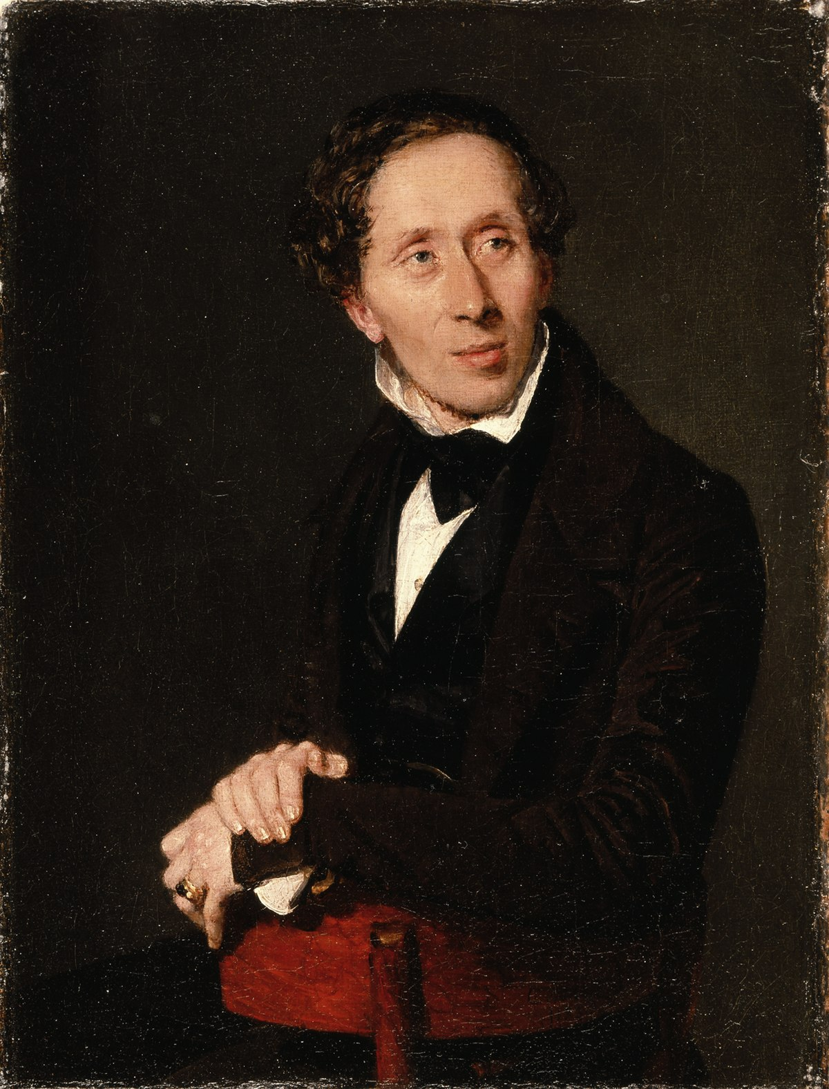
Giải nghĩa từ
An-đéc-xen: An-đéc-xen (1805-1875) là nhà văn Đan Mạch. Ông là nhà văn vĩ đại của Đan Mạch thế kỉ XIX, danh nhân văn hóa thế giới. Ông nổi tiếng với các loại truyện cho trẻ em như: Cô bé bán diêm, Bầy chim thiên nga, Nàng tiên cá, Bộ quần áo mới của hoàng đế,…

Slide 9
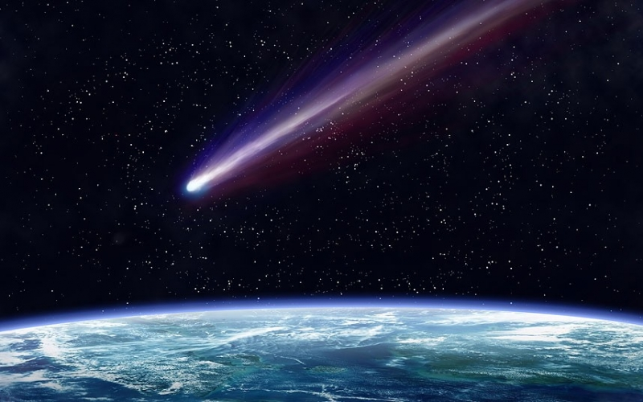
Giải nghĩa từ
sao chổi: một thiên thể gần giống một tiểu hành tinh nhưng không cấu tạo nhiều từ đất đá, mà chủ yếu là băng.
chu du: đi khám phá nhiều nơi xa.

Slide 10
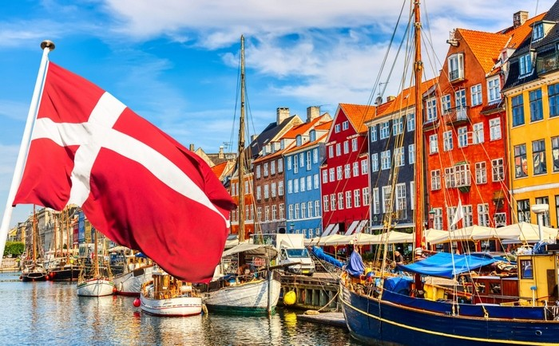
Giải nghĩa từ
Đan Mạch: một quốc gia nằm ở Bắc Âu.
Cô-pen-ha-ghen:
thủ đô của Đan Mạch

Slide 11
Luyện đọc từ khó
An-đéc-xen
rối gỗ
biểu diễn
Cô-pen-ha-ghen
thỏa nguyện

Slide 12
Luyện đọc câu khó
Đọc cuốn sách, Quốc vương Đan Mạch rất thích thú, cho gọi An-đéc-xen đến và hỏi ông có tâm nguyện gì.

Slide 13

Luyện đọc nhóm
1
An-đéc-xen sinh ra trong một gia đình thợ giày ở Đan Mạch. Khi An-đéc-xen còn nhỏ, cha thường đưa cậu tới đồng cỏ chơi. Cha làm cho cậu chiếc kính có thể nhìn ra xa. Thế là cậu thấy được chim chóc trên trời, thiên nga trong hồ nước, dãy núi cuối làng,… Quan sát mỗi sự vật, cậu lại liên tưởng đến một câu chuyện kì diệu, rồi kể cho cha nghe.
Lên năm tuổi, An-đéc-xen được cha làm cho mấy con rối gỗ. An-đéc-xen vui sướng cho chúng di chuyển, lắc lư cái đầu và trò chuyện cùng nhau. Cha An-đéc-xen thấy vậy liền dựng một cái sân khấu ngoài sân. Cậu bé may quần áo cho rối gỗ, đưa rối lên biểu diễn. Tối nọ, An-đéc-xen đứng trên sân khấu, ca hát và đọc thơ. Đột nhiên, có ngôi sao chổi vụt qua bầu trời. Xúc động bởi hiện tượng độc đáo ấy, cậu viết câu chuyện Sao chổi.
2

Slide 14
Luyện đọc nhóm
3
Những ngày lên Cô-pen-ha-ghen kiếm việc làm, An-đéc-xen luôn say mê sáng tác. Cuốn sách đầu tiên của ông đã được xuất bản. Đọc cuốn sách, Quốc vương Đan Mạch rất thích thú, cho gọi An-đéc-xen đến và hỏi ông có tâm nguyện gì. Ông nói rằng mình muốn đến nhiều nơi để trải nghiệm cuộc sống. Quốc vương bèn tặng ông một số tiền để giúp ông thỏa nguyện.
Trong những ngày chu du khắp các nước, An-đéc-xen quen biết nhiều người thuộc các tầng lớp khác nhau. Ông bất bình trước những kẻ coi thường dân nghèo. Ông thương cảm với bao thân phận bé nhỏ, thiếu may mắn. Ông trân trọng những tâm hồn trong sáng, cao thượng. Bằng những trải nghiệm phong phú và một trái tim nhân hậu, ông đã cho ra đời một loạt tác phẩm: Vịt con xấu xí, Cô bé bán diêm, Nàng tiên cá, Chú lính chì dũng cảm,… Đây là những câu chuyện đã làm xúc động hàng triệu trẻ em trên thế giới.
(Phan Thế Quân tổng hợp)
4

Slide 15


Slide 16
Đọc thầm và trả lời câu hỏi
1
An-đéc-xen sinh ra trong một gia đình thợ giày ở Đan Mạch. Khi An-đéc-xen còn nhỏ, cha thường đưa cậu tới đồng cỏ chơi. Cha làm cho cậu chiếc kính có thể nhìn ra xa. Thế là cậu thấy được chim chóc trên trời, thiên nga trong hồ nước, dãy núi cuối làng,… Quan sát mỗi sự vật, cậu lại liên tưởng đến một câu chuyện kì diệu, rồi kể cho cha nghe.
Lên năm tuổi, An-đéc-xen được cha làm cho mấy con rối gỗ. An-đéc-xen vui sướng cho chúng di chuyển, lắc lư cái đầu và trò chuyện cùng nhau. Cha An-đéc-xen thấy vậy liền dựng một cái sân khấu ngoài sân. Cậu bé may quần áo cho rối gỗ, đưa rối lên biểu diễn. Tối nọ, An-đéc-xen đứng trên sân khấu, ca hát và đọc thơ. Đột nhiên, có ngôi sao chổi vụt qua bầu trời. Xúc động bởi hiện tượng độc đáo ấy, cậu viết câu chuyện Sao chổi.
2

Slide 17
Đọc thầm và trả lời câu hỏi
3
Những ngày lên Cô-pen-ha-ghen kiếm việc làm, An-đéc-xen luôn say mê sáng tác. Cuốn sách đầu tiên của ông đã được xuất bản. Đọc cuốn sách, Quốc vương Đan Mạch rất thích thú, cho gọi An-đéc-xen đến và hỏi ông có tâm nguyện gì. Ông nói rằng mình muốn đến nhiều nơi để trải nghiệm cuộc sống. Quốc vương bèn tặng ông một số tiền để giúp ông thỏa nguyện.
Trong những ngày chu du khắp các nước, An-đéc-xen quen biết nhiều người thuộc các tầng lớp khác nhau. Ông bất bình trước những kẻ coi thường dân nghèo. Ông thương cảm với bao thân phận bé nhỏ, thiếu may mắn. Ông trân trọng những tâm hồn trong sáng, cao thượng. Bằng những trải nghiệm phong phú và một trái tim nhân hậu, ông đã cho ra đời một loạt tác phẩm: Vịt con xấu xí, Cô bé bán diêm, Nàng tiên cá, Chú lính chì dũng cảm,… Đây là những câu chuyện đã làm xúc động hàng triệu trẻ em trên thế giới.
(Phan Thế Quân tổng hợp)
4

Slide 18
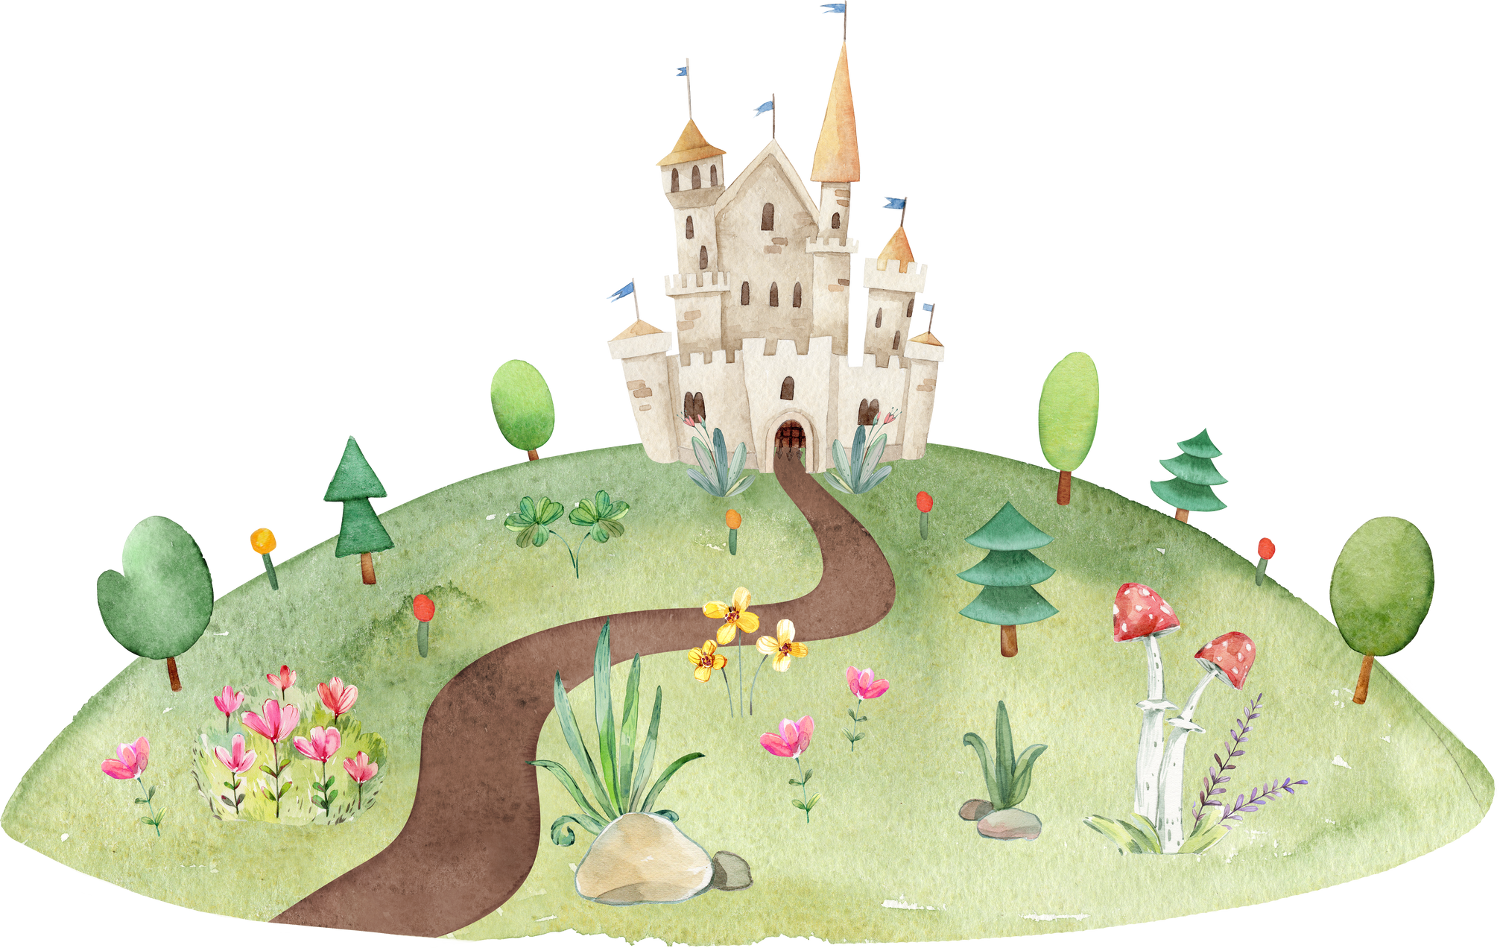
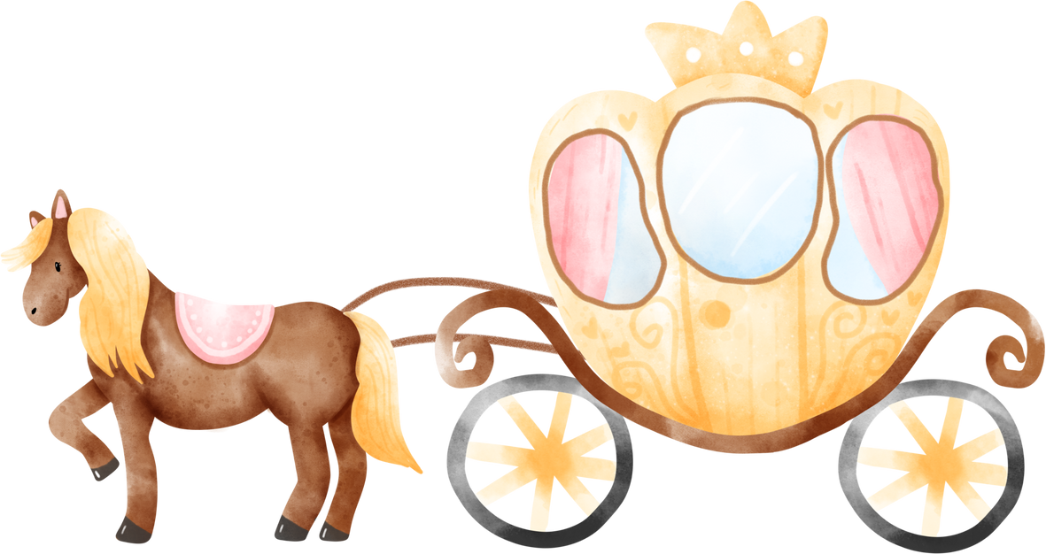
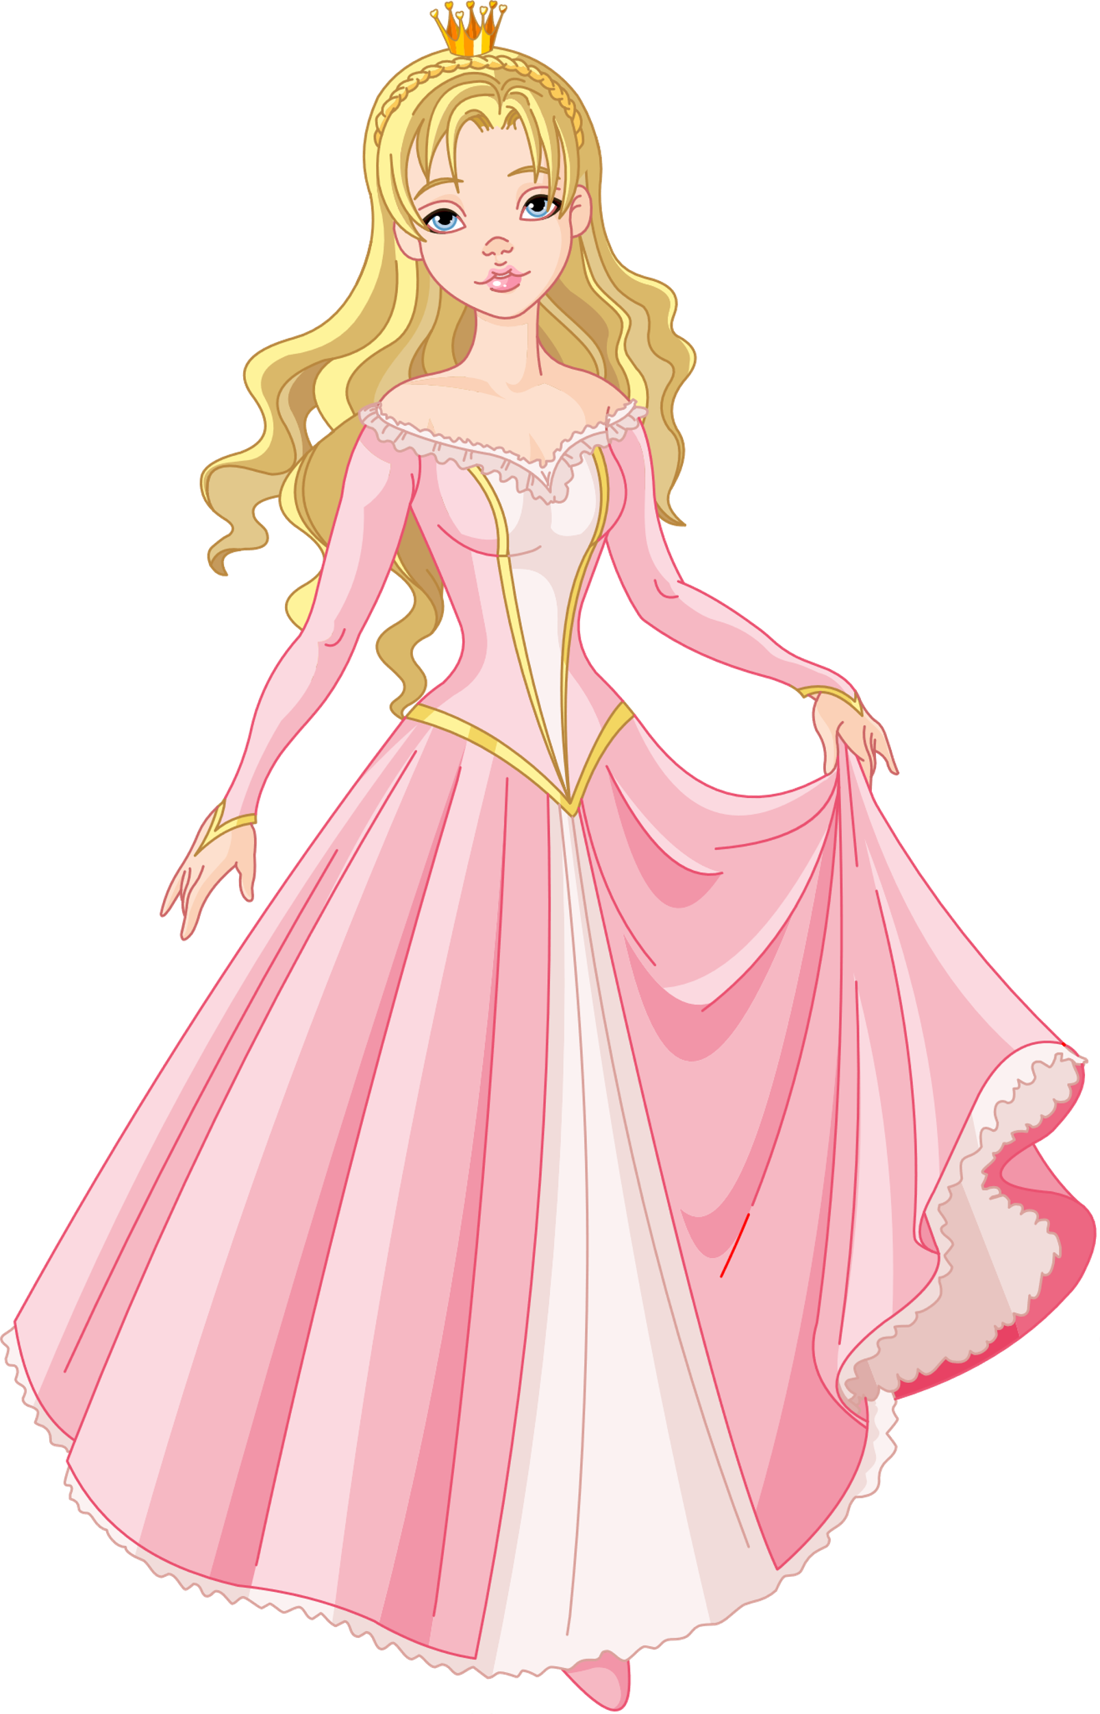
1. Những trải nghiệm nào ngày thơ ấu đã hun
đúc nên tài năng của An-đéc-xen?
Nhiều trải nghiệm tuổi thơ đã hun đúc nên tài năng của An-đéc-xen: được cha đưa ra đồng cỏ chơi; được cha làm cho chiếc kính có thể nhìn ra xa, để thấy chim chóc trên trời, dãy núi phía cuối làng..., được chơi cùng rối gỗ, được cha làm cho cái sân khấu ngoài sân để biểu diễn cùng rối gỗ,...

Slide 19




2. Tìm những chi tiết cho thấy An-đéc-xen bộc
lộ năng khiếu sáng tác nghệ thuật ngay từ khi còn nhỏ.
* Khi còn bé tí: nhìn mỗi sự vật, lại liên tưởng đến một câu chuyện kì diệu, rồi kể cho cha nghe.
* Lên năm tuổi: cho các con rối lắc lư cái đầu, tâm sự cùng nhau, đưa rối lên biểu diễn trên sân khấu; biết ca hát, đọc thơ; viết câu chuyện Sao chổi sau khi nhìn thấy ngôi sao chổi vụt qua bầu trời..

Slide 20



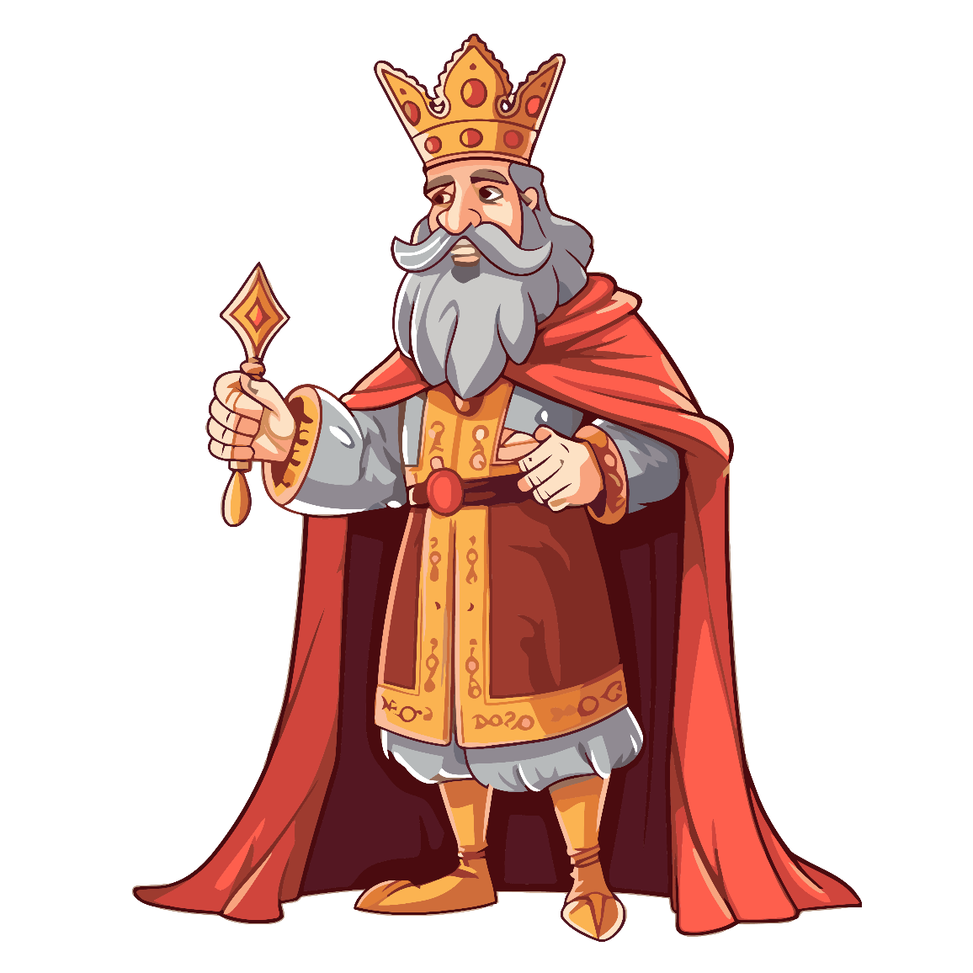

3. An-đéc-xen đã thể hiện tâm nguyện gì với Quốc vương Đan Mạch? Theo em, vì sao Quốc vương ủng hộ tâm nguyện của An-đéc-xen?
Tâm nguyện của An-đéc-xen: được đến nhiều nơi để trải nghiệm cuộc sống. Quốc vương ủng hộ tâm nguyện của An-đéc-xen vì muốn An-đéc-xen trải nghiệm nhiều sẽ sáng tác được nhiều tác phẩm hay./... vì Quốc vương yêu quý An-đéc-xen nên đáp ứng tâm nguyện của ông…

Slide 21

4. Theo em, nhờ đâu An-đéc-xen viết được
nhiều tác phẩm hay?
An-đéc-xen viết được nhiều tác phẩm hay là nhờ trải nghiệm nhiều/ nhờ hiểu biết nhiều về cuộc sống/ nhờ trí tưởng tượng phong phú/ nhờ khả năng quan sát thực tế/ nhờ tâm hồn trong sáng/ nhờ tình yêu thương trẻ em/ nhờ tuổi thơ gắn với nhiều trải nghiệm/ nhờ người cha luôn quan tâm, chăm sóc/ nhờ Quốc vương Đan Mạch ủng hộ, động viên /...

Slide 22



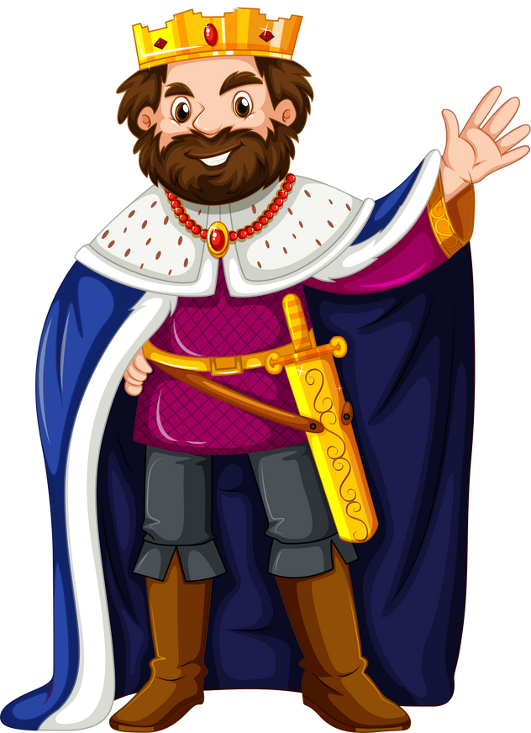
5. Câu chuyện “Trải nghiệm để sáng tạo” muốn
nói với chúng ta điều gì? Chọn câu trả lời dưới đây
hoặc nêu ý kiến của em.
Muốn sáng tạo nghệ thuật, phải có nhiều
trải nghiệm thực tế.
B. Thành công sẽ đến khi chúng ta biết nỗ lực vượt khó khăn.
C. Càng trải nghiệm thực tế, chúng ta càng mở rộng hiểu biết.

Slide 23



Hiểu điều tác giả muốn nói qua câu chuyện Trải nghiệm để sáng tạo: Để sáng tạo, cần có nhiều trải nghiệm thực tế.

Slide 24


Slide 25
Luyện đọc nhóm
1
An-đéc-xen sinh ra trong một gia đình thợ giày ở Đan Mạch. Khi An-đéc-xen còn nhỏ, cha thường đưa cậu tới đồng cỏ chơi. Cha làm cho cậu chiếc kính có thể nhìn ra xa. Thế là cậu thấy được chim chóc trên trời, thiên nga trong hồ nước, dãy núi cuối làng,… Quan sát mỗi sự vật, cậu lại liên tưởng đến một câu chuyện kì diệu, rồi kể cho cha nghe.
Lên năm tuổi, An-đéc-xen được cha làm cho mấy con rối gỗ. An-đéc-xen vui sướng cho chúng di chuyển, lắc lư cái đầu và trò chuyện cùng nhau. Cha An-đéc-xen thấy vậy liền dựng một cái sân khấu ngoài sân. Cậu bé may quần áo cho rối gỗ, đưa rối lên biểu diễn. Tối nọ, An-đéc-xen đứng trên sân khấu, ca hát và đọc thơ. Đột nhiên, có ngôi sao chổi vụt qua bầu trời. Xúc động bởi hiện tượng độc đáo ấy, cậu viết câu chuyện Sao chổi.
2

Slide 26
Luyện đọc nhóm
3
Những ngày lên Cô-pen-ha-ghen kiếm việc làm, An-đéc-xen luôn say mê sáng tác. Cuốn sách đầu tiên của ông đã được xuất bản. Đọc cuốn sách, Quốc vương Đan Mạch rất thích thú, cho gọi An-đéc-xen đến và hỏi ông có tâm nguyện gì. Ông nói rằng mình muốn đến nhiều nơi để trải nghiệm cuộc sống. Quốc vương bèn tặng ông một số tiền để giúp ông thỏa nguyện.
Trong những ngày chu du khắp các nước, An-đéc-xen quen biết nhiều người thuộc các tầng lớp khác nhau. Ông bất bình trước những kẻ coi thường dân nghèo. Ông thương cảm với bao thân phận bé nhỏ, thiếu may mắn. Ông trân trọng những tâm hồn trong sáng, cao thượng. Bằng những trải nghiệm phong phú và một trái tim nhân hậu, ông đã cho ra đời một loạt tác phẩm: Vịt con xấu xí, Cô bé bán diêm, Nàng tiên cá, Chú lính chì dũng cảm,… Đây là những câu chuyện đã làm xúc động hàng triệu trẻ em trên thế giới.
(Phan Thế Quân tổng hợp)
4

Slide 27

Thi đọc diễn cảm

Slide 28


Slide 29
Em mong muốn được tham gia hoạt động trải nghiệm nào trong thời gian tới? Vì sao thích hoạt động trải nghiệm đó!

Slide 30


Slide 31


